Slide 1
PHP底层开发 ——
1 0 0 1
0 1 1 0
1 0 0 1
0 1 1 0
1 0 0 1
第八讲 异步IO与Swoole扩展

Slide 2
目录
异步IO与Swoole介绍
Swoole扩展介绍与安装
使用Swoole编写异步程序

Slide 3
1
异步IO与Swoole介绍

Slide 4
同步的过程与问题

Slide 5
异步的概念

Slide 6
文件操作的同步和异步

Slide 7
深入理解异步

Slide 8
Swoole基本介绍
Swoole是PHP的异步、并行、高性能网络通信引擎，使用纯C语言编写。
Swoole底层内置了异步非阻塞、多线程的网络IO服务器。PHP程序员仅需处理事件回调即可，无需关心底层。
Swoole内置了Http/WebSocket服务器端/客户端、Http2.0服务器端/客户端。
Swoole是以PHP扩展的形式集成到PHP的。
1.8.7+版本已完全支持PHP7，2.0.12+版本不再支持PHP5。
Swoole是开源的，授权协议是Apache2.0。企业和个人开发者均可免费使用Swoole的代码，并且在Swoole之上所作的修改可用于商业产品，无需开源（注：必须保留原作者的版权声明）。
Swoole的处理过程很像NodeJS，使用回调函数的形式，采用异步操作。但不同的是，Swoole既支持异步，也支持同步。

Slide 9
2
Swoole安装与基本使用

Slide 10
编译安装Swoole
国内git镜像：https://gitee.com/swoole/swoole
安装：
下载swoole源代码后，使用PHP扩展编译的步骤操作即可。
phpize
./configure –with-php-config=PHP_INSTALL_DIR/bin/php-config
make install
安装完成后，在php.ini中加入：extension=swoole.so；注意，在PHP7.2中，不需要加入.so
使用pecl安装：pecl install swoole
然后重启web服务： webrun restart。

Slide 11
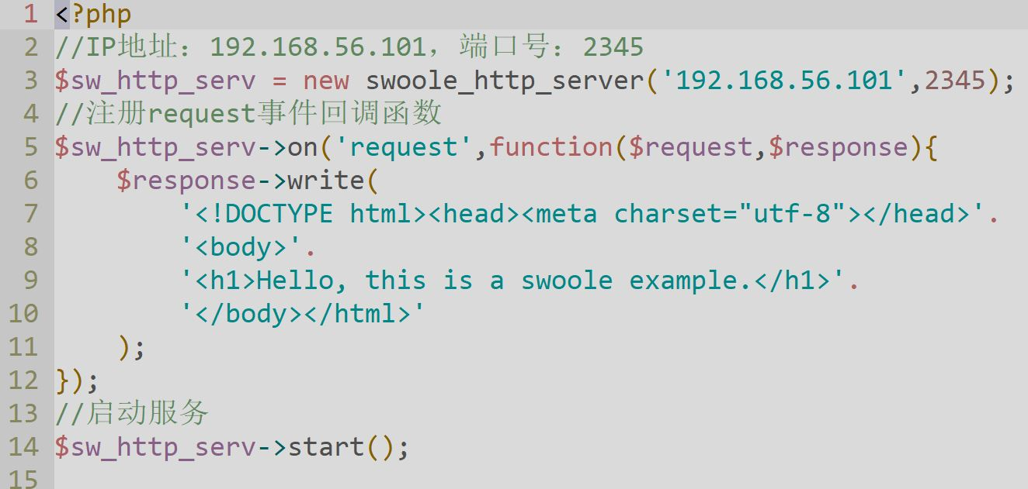
代码示例

Slide 12
Swoole的处理模式
Swoole使用异步模式进行请求处理，这和同步方式的PHP程序是不同的。 Swoole使用事件绑定回调函数的方式，当一个事件发生就会执行相对应的回调函数，使用事件驱动。
而LNMP这种模式下，PHP程序生存周期通常很短，执行完毕后就会结束。而使用Swoole编写的程序是一直运行的。Swoole本身就是Web服务器，可以直接提供服务。
Swoole提供的主要模块与事件：
功能模块 | swoole_server | 支持TCP，UDP，TCP6，UDP6等协议
 | swoole_http_server | 继承swoole_server实现HTTP，HTTP2，HTTPS协议
 | websocket | 实现websocket协议，可用于推送服务
事件 | onStart; onRecieve; onClose; onConnect; onShutdown…… |  |  | 名称可看出大概含义
 | onRequest | swoole_http_server支持的事件 | swoole_http_server支持的事件
 | onMessage; onHandshake |  | websocket服务需要用到的事件

Slide 13
把Swoole程序变成守护进程
之前的演示代码是在终端直接执行，如果shell结束运行，则程序也退出。这时候需要把Swoole的程序变成守护进程。
两种方式：
1. 使用PCNTL+POSIX扩展编写守护进程的方式。
2. 使用Swoole的配置选项：
$sw_http_server->set([
‘daemonize’ => 1
]);
完整代码参考示例文件。

Slide 14
3
Swoole静态文件服务器

Slide 15
静态文件服务器
返回静态文件，不做动态处理。
可用于静态网站。
大规模网站，会单独有一个静态文件分发服务器。对于变动不频繁的页面部署在一个单独的服务上，减轻整体系统的负载压力。

Slide 16
使用Swoole如何实现
使用Swoole实现静态文件服务器很简单，Swoole提供了document_root配置选项。
通过两个选项组合即可实现：
$server->set([
‘document_root’ => ‘/home/wy/www/swoole_static’,
‘enable_static_handler’ => true
]);
document_root配置静态文件路径，enable_static_handler设置允许静态文件请求处理。
这两个选项设置后，如果在设置的路径存在请求的文件则直接返回文件数据。
如果存在文件，就不会再触发onRequest事件。

Slide 17
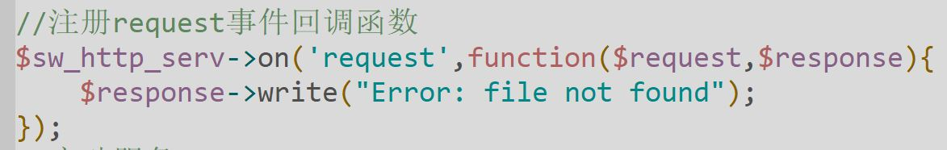
文件未发现
如果文件未发现，则会触发onRequest事件处理请求。
可以在onRequest事件回调函数中给出错误提示：

Slide 18
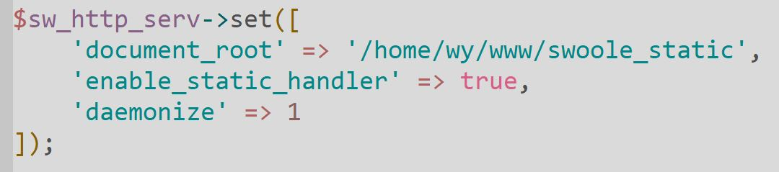
写成守护进程
作为一个静态文件服务程序，运行时要在后台运行，否则shell退出，就会随之退出。
使用配置创建守护进程：
最后一行加入‘daemonize’=>1即可。

